Slide 1

Проєкт на тему
Фізика на кухні
Фізичні явища та процеси на кухні
Автор: учениця 9 класу Залужанського ліцею Янцо Домініка
Керівник: Круцан Анна-Марія Іванівна вчитель фізики

Slide 2
Актуальність теми
Актуальність теми полягає в тому, що фізичні явища супроводжують нас у повсякденному житті, і особливо яскраво вони проявляються під час приготування їжі та використання кухонних приладів.
Знання фізики допомагає: • Розуміти принципи приготування їжі (чому вода закипає, як працює конвекція в духовці, чому олія не змішується з водою).
• Ефективно використовувати кухонні прилади (холодильник, мікрохвильова піч, плита, чайник – усе працює за фізичними законами).
• Економити ресурси (оптимальне використання електроенергії, води та тепла завдяки знанню теплопередачі).
• Розширювати науковий світогляд, показуючи, що фізика – це не лише теоретичний предмет, а й практична наука, яка робить наше життя комфортнішим.
Таким чином, дослідження фізичних процесів на кухні є не лише цікавим, а й корисним, адже допомагає пояснити звичні явища та раціонально використовувати природні та технічні ресурси.

Slide 3

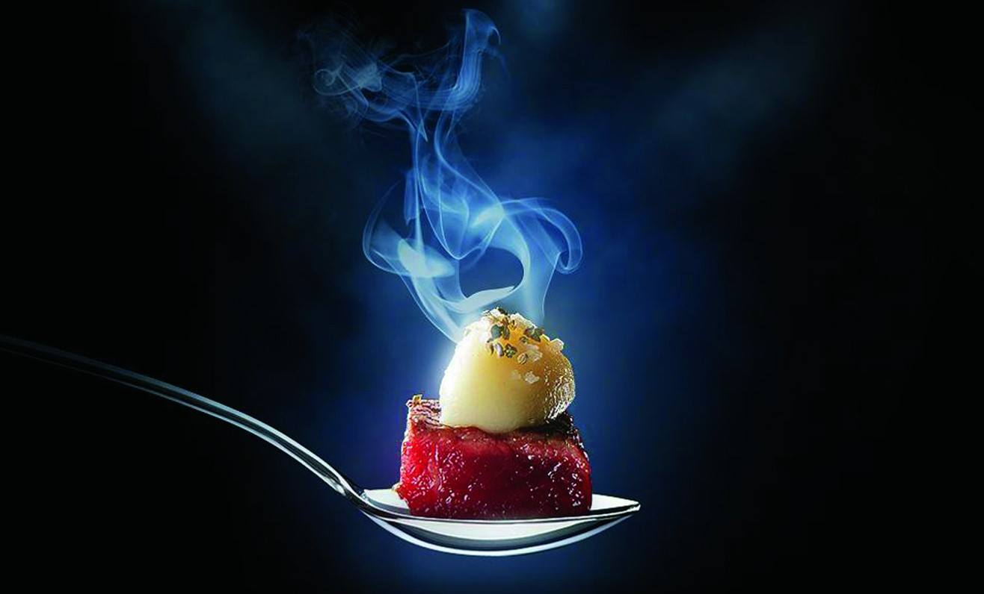
Предметом дослідження проєкту є:
фізичні явища та процеси, що відбуваються під час приготування їжі та використання кухонних приладів.
Зокрема, у рамках дослідження розглядаються:
• Теплові явища (теплопровідність, конвекція, випромінювання, зміна агрегатного стану речовин).
• Механічні явища (робота ножа, тиск у каструлі, дія сили при нарізанні продуктів).
• Гідродинаміка та газові закони (кипіння води, утворення пари, поведінка рідин).
• Електромагнітні явища (принцип роботи мікрохвильової печі, електрочайника, індукційної плити).
Цей проєкт досліджує, як закони фізики проявляються у побуті та допомагають ефективніше користуватися кухонним обладнанням.

Slide 4
Мета проєкту – дослідити та пояснити фізичні явища, які відбуваються під час приготування їжі та використання кухонних приладів, а також продемонструвати, як закони фізики застосовуються в повсякденному житті.
Завдання проєкту:
• Виявити основні фізичні процеси, що відбуваються на кухні (теплопередача, випаровування, зміна агрегатного стану, тиск тощо).
• Дослідити принципи роботи кухонних приладів з точки зору фізики.
• Пояснити фізичні закономірності, що впливають на приготування їжі.
• Розвинути практичне застосування фізичних знань у побуті.
Проєкт спрямований на те, щоб зробити вивчення фізики цікавішим та більш наочним, показавши її важливість у повсякденному житті.

Slide 5
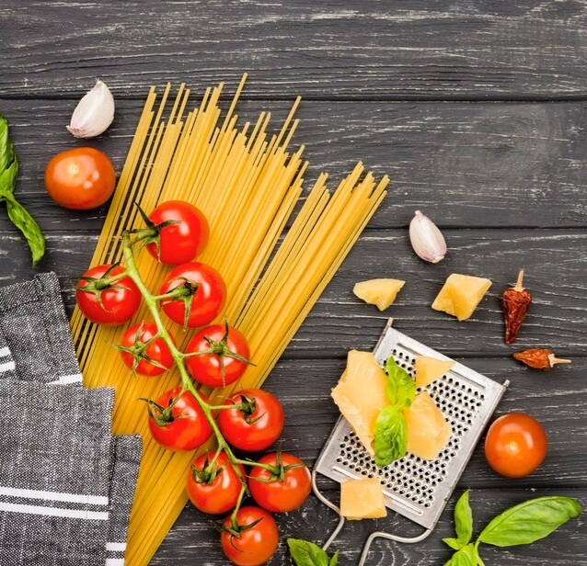
Кухня – це місце, де фізичні явища оточують нас на кожному кроці. Від приготування їжі до роботи побутових приладів – усі ці процеси підпорядковуються законам фізики.
У сучасному світі значення фізики надзвичайно велике, адже вона лежить в основі природознавства, а значить і всього життя. Фізика має незвичайну властивість: природа, побут, техніка і все, що нас оточує, підпорядковане єдиним законам походження і розвитку - законам фізики. Вивчаючи найпростіші явища можна вивести загальні закони. Багато фізичних закономірностей можна отримати з власних спостережень.

Slide 6
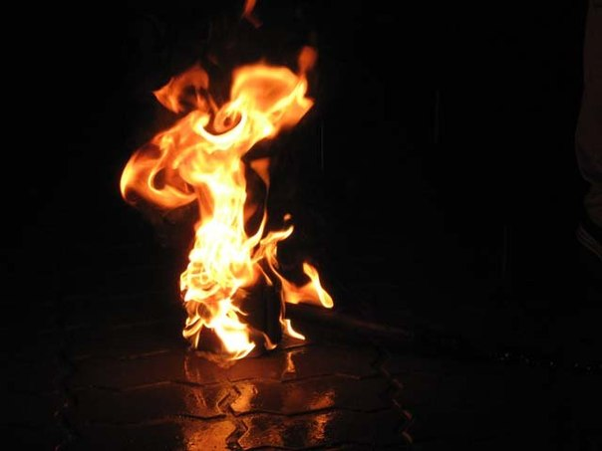
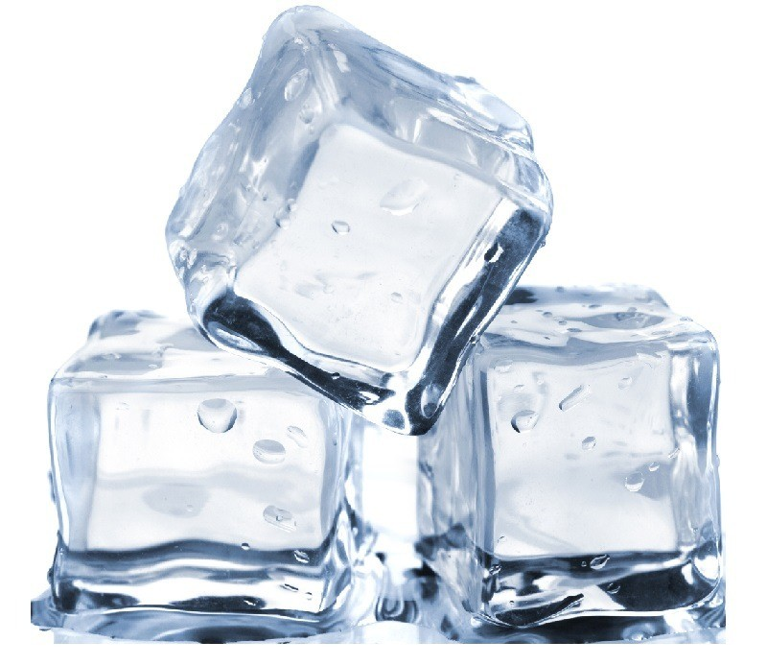
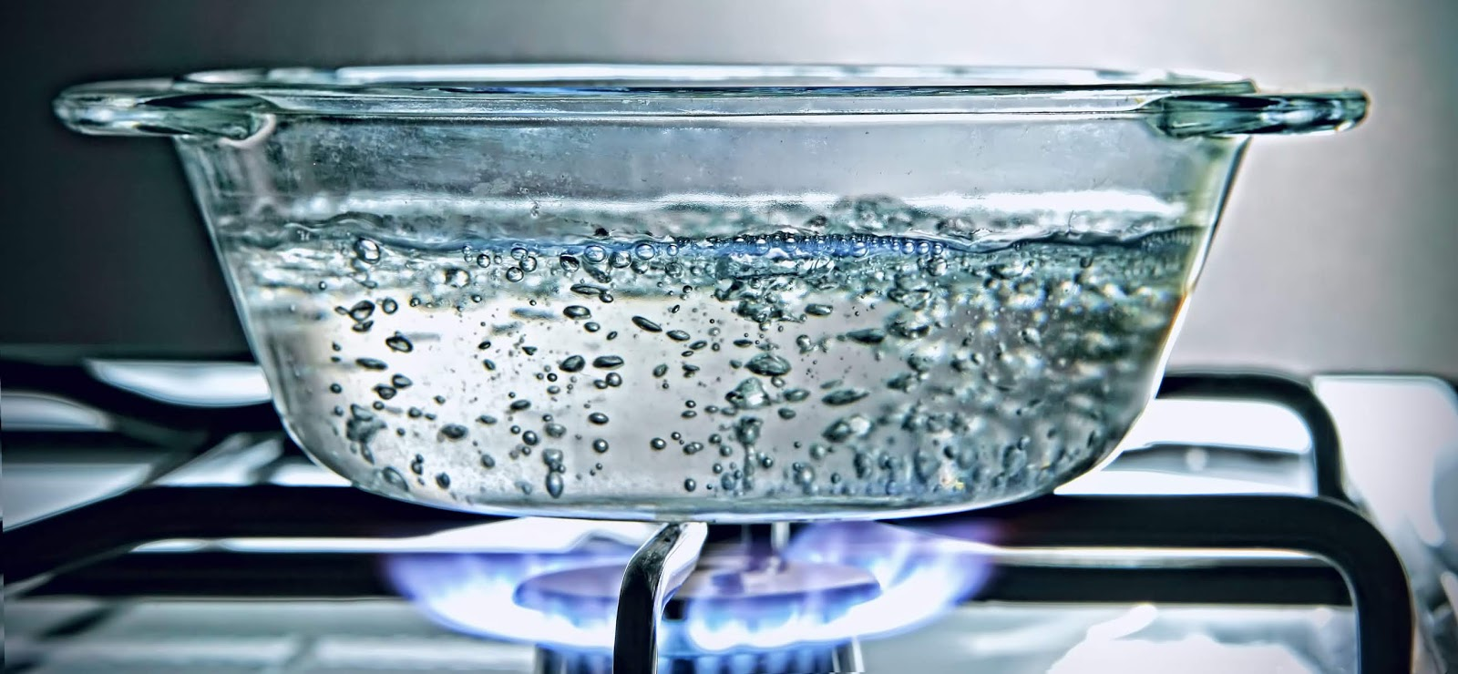
Теплові явища на кухні.
Теплові явища - це явища, пов'язані з нагріванням або охолодженням тіл, зі зміною температури.
До теплових явищ належать:
• Випаровування води під час кипіння.
• Теплопровідність посуду (металевий нагрівається швидше за керамічний).
• Конвекція в каструлі або духовці.

Slide 7
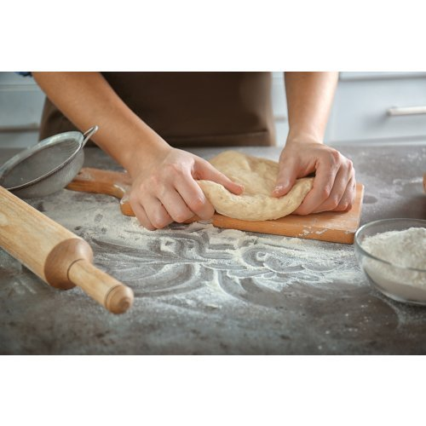
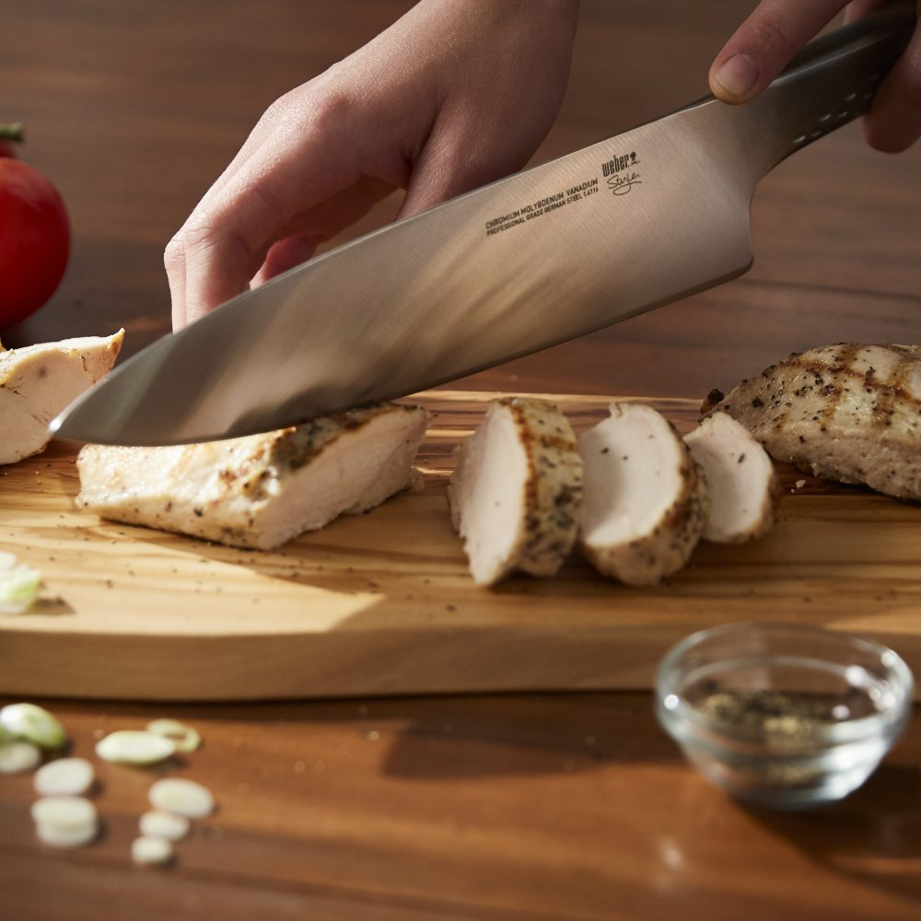
Механічні явища
Механічні явища — явища, пов'язані з рухом тіл, тобто зміною положення відносно інших тіл.
До механічних явищ належать:
• Робота ножа (вплив сили та тиску).
• Замішування тіста – приклад деформації матеріалів.
Add Your Title
Add Your Title
This Presentation template for the rice husk designer pencil demo works, focusing
This Presentation template for the rice husk designer pencil demo works, focusing

Slide 8
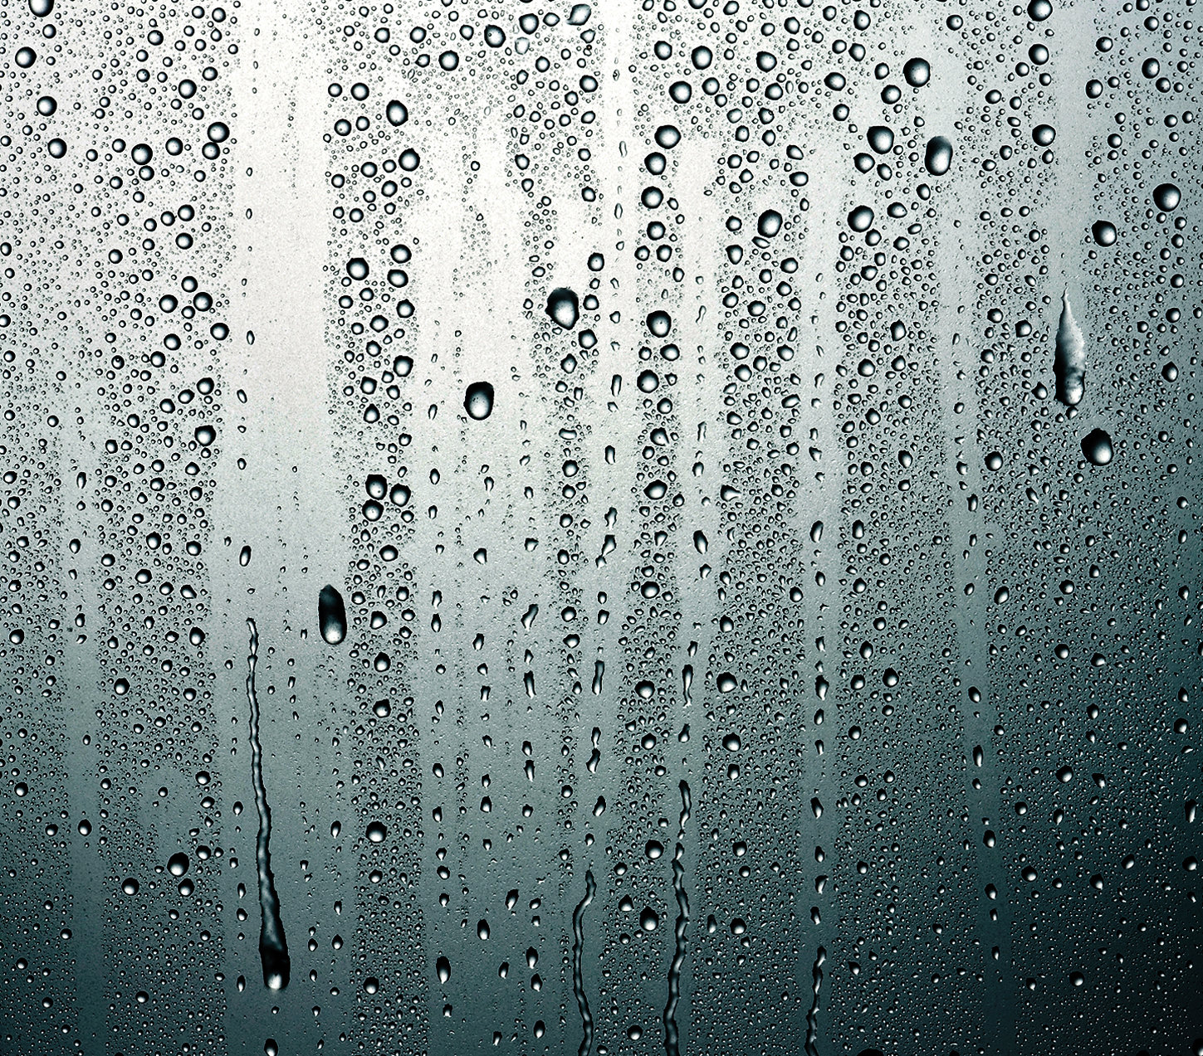
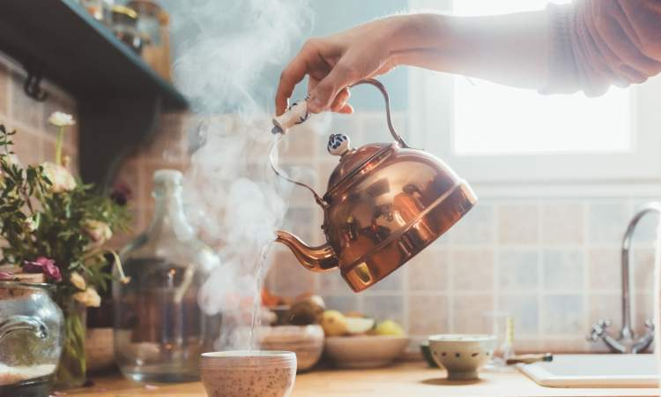
Гідродинаміка та газові закони
Гідродинаміка та газові закони:
• Кипіння води та утворення бульбашок.
• Взаємодія рідин різної густини (олія на воді).

Slide 9
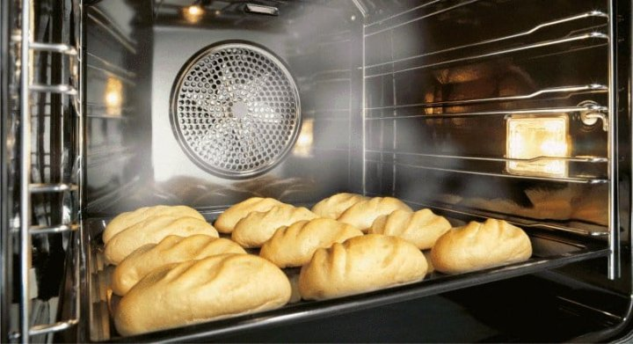
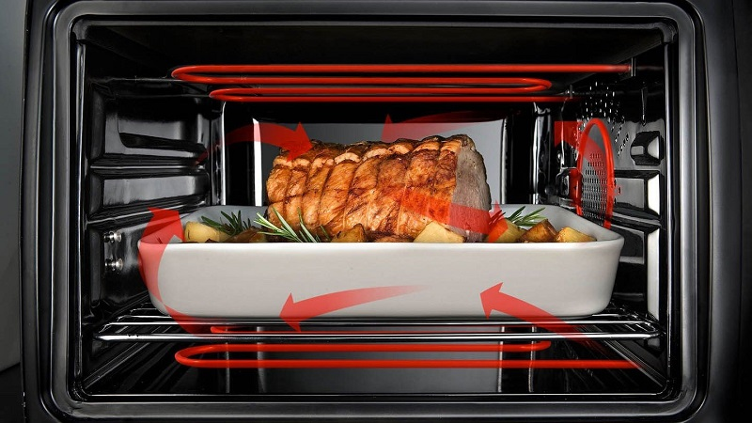
Електромагнітні явища
До електромагнітних явищ належать:
• Робота мікрохвильової печі на основі електромагнітних хвиль.
• Індукційна плита, що працює за принципом електромагнітної індукції.
This Presentation template for the rice husk designer pencil demo works, focusing

Slide 10
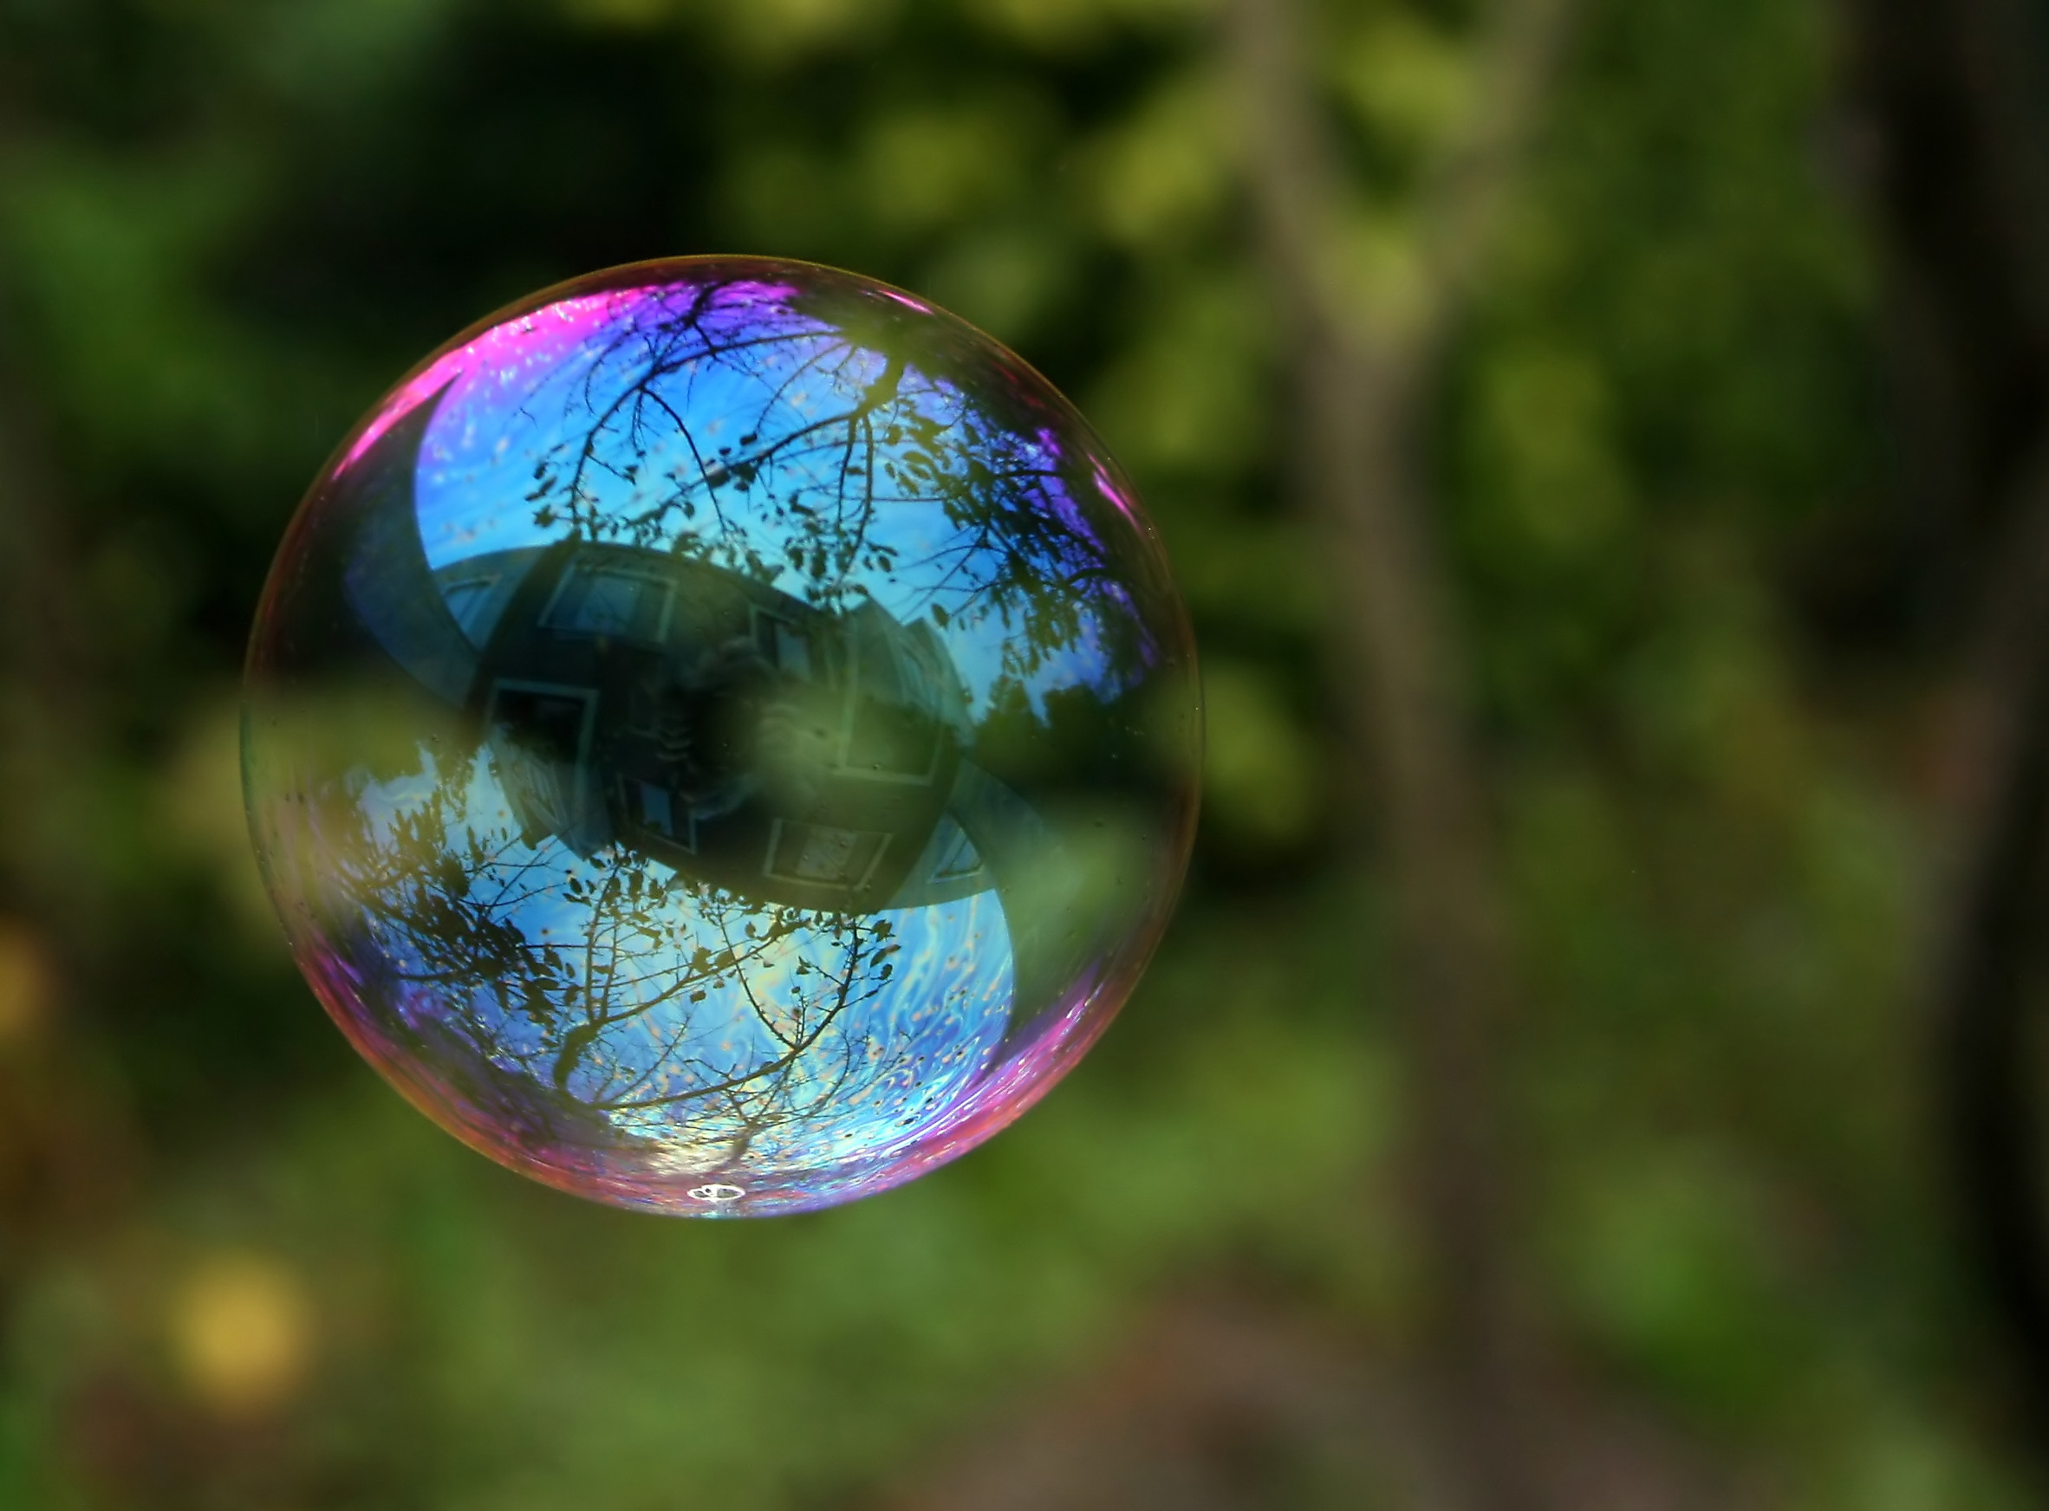
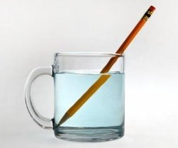
Оптичні явища
Оптичні явища - явища, що викликаються розсіянням, поглинанням, заломленням і дифракцією світла.
До оптичних явищ належать:
• Відбиття та заломлення світла у склянці з водою.
• Веселка в мильних бульбашках.

Slide 11
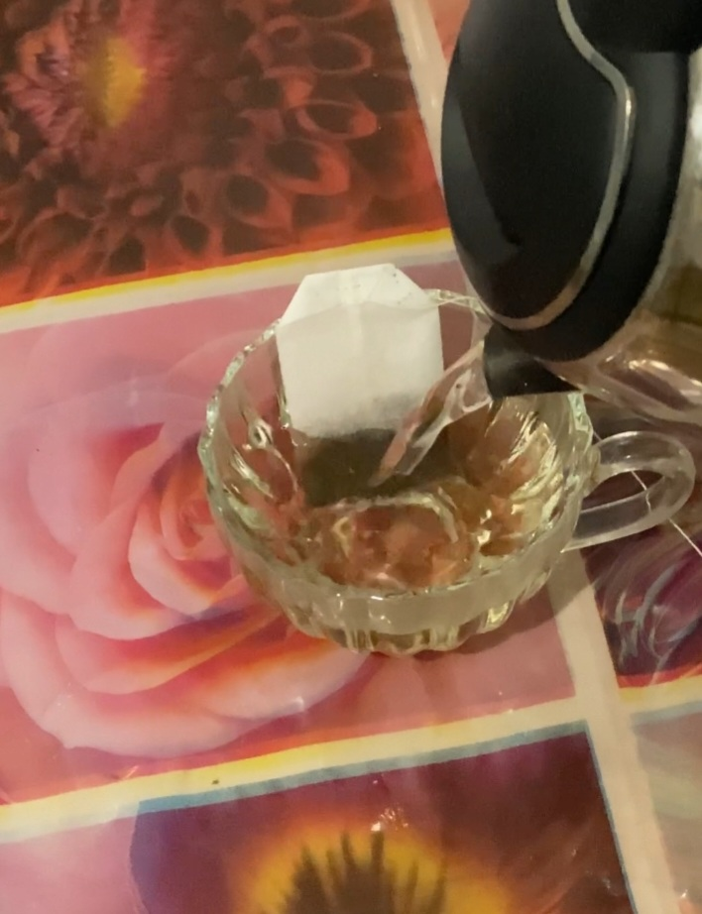

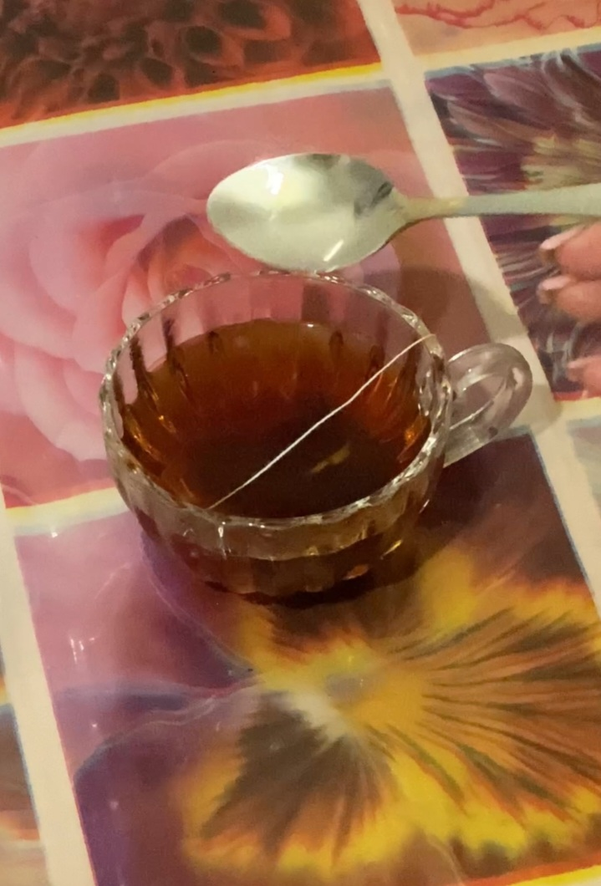
Експеримент

Slide 12
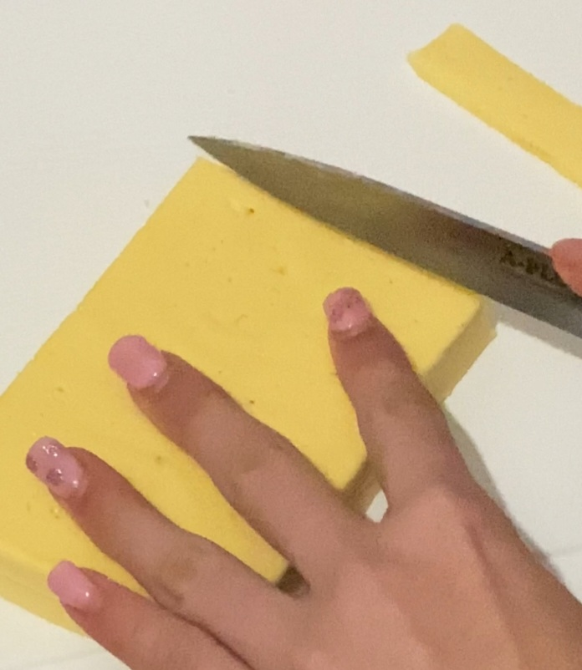
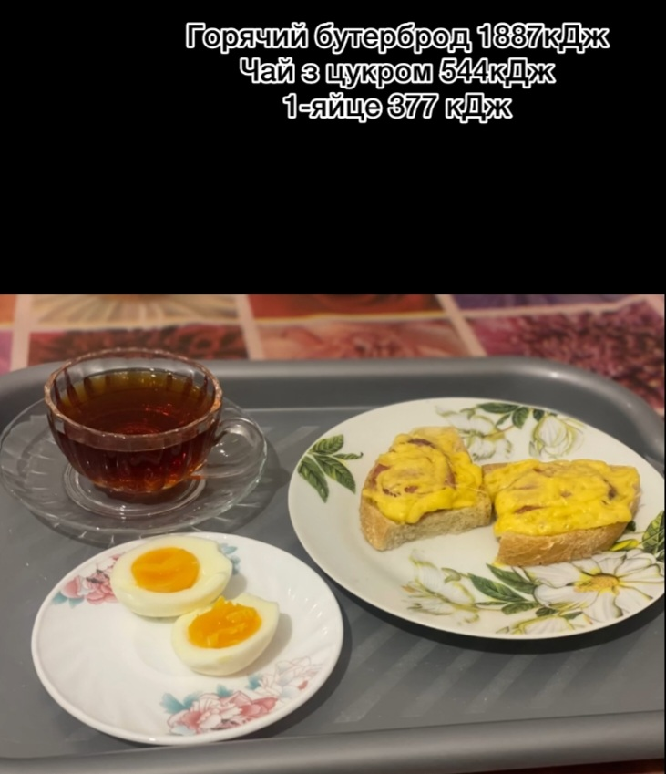
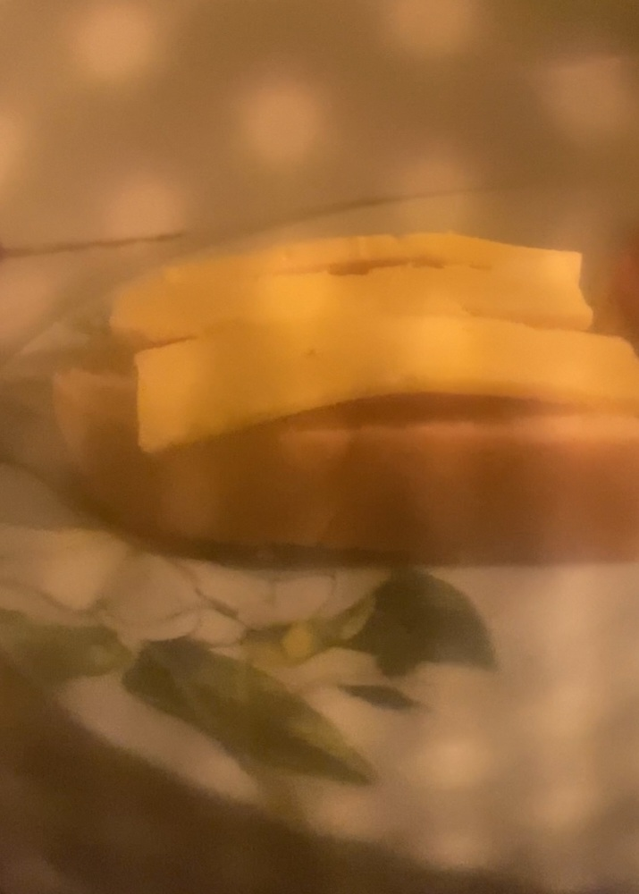
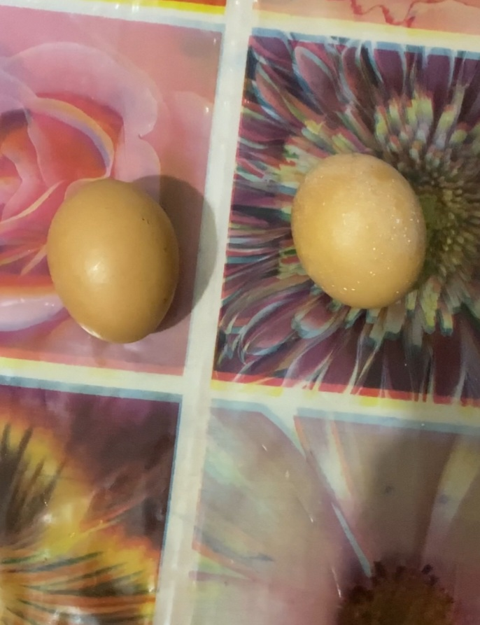

Slide 13
Висновок до проєкту:
У ході дослідження ми переконалися, що фізика відіграє ключову роль у повсякденному житті, зокрема на кухні. Закони механіки, теплопередачі, електрики та гідродинаміки пояснюють роботу кухонних приладів, процеси приготування їжі та навіть поведінку рідин і газів.
Ми з’ясували, що:
• Приготування їжі базується на процесах теплопровідності, конвекції та випромінювання.
• Робота побутових приладів ґрунтується на фізичних принципах.
• Вода змінює свій стан під впливом температури, що пояснюється молекулярною фізикою.
• Тиск і сила впливають на процеси нарізання, змішування та зміни форми продуктів.
Отже, розуміння фізичних явищ допомагає не тільки ефективніше використовувати кухонне обладнання, а й пояснювати процеси, які відбуваються під час приготування їжі. Це доводить, що фізика є невід’ємною частиною нашого повсякденного життя.

Slide 14
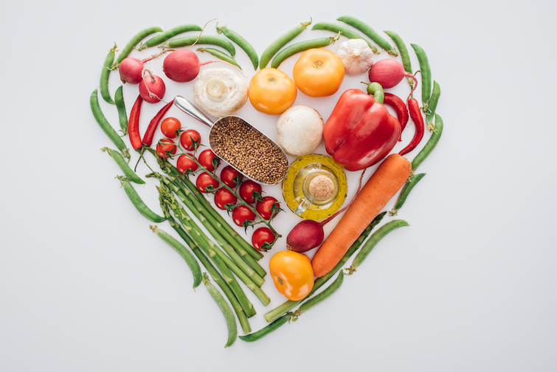
Список літератури:
1. Перельман Я.І. Цікава фізика: У 2 частинах. — К.: Наукова думка, 2000.
2. Грачева Н.М. Фізика в побуті. — К.: Освіта, 2012.
3. Ландау Л.Д., Кітаєв А.Н. Фізика для всіх. — М.: Просвещение, 2001.
4. Мельничук І., Фізика навколо нас. — Львів: Піраміда, 2015.
5. Бернард Лавар. Молекулярна гастрономія: наука і мистецтво приготування їжі. — Харків: Віват, 2018.
6. Кротюк О.І. Фізика в повсякденному житті. — Тернопіль: Навчальна книга — Богдан, 2014.
⸻
Інтернет-ресурси:
7. Вікіпедія — https://uk.wikipedia.org/wiki/Фізика_на_кухні
8. YouTube-канал “Цікава наука” — https://www.youtube.com/@ScienceCool
9. Освітній проєкт “На Урок” (статті та презентації з фізики) — https://naurok.com.ua
10. Фізика в побуті — фізичні явища навколо нас — https://fizika.net.ua
11. Сторінка про експерименти на кухні (англ.) — https://www.exploratorium.edu/cooking

Slide 15
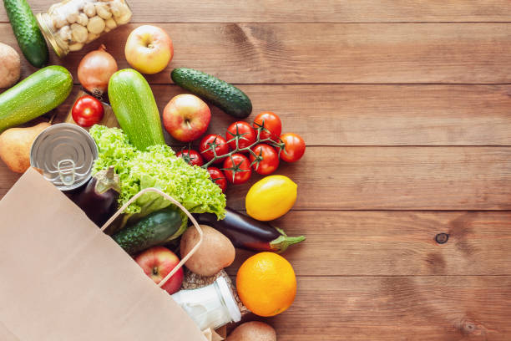
Дякую за увагу!

